Slide 1

Tự nhiên và xã hội
Kiểm tra bài cũ:
Tiết Tự nhiên và xã hội trước các em học bài gì?
Tiết Tự nhiên và xã hội trước các em học bài: Vệ sinh thần kinh tiếp theo
- Tại sao chúng ta phải lập thời gian biểu?
- Chúng ta phải lập thời gian biểu vì Lập thời gian biểu
chúng ta sẽ sinh hoạt và làm việc một cách khoa học
- Sinh hoạt và học tập theo thời gian biểu có lợi gì?
- Sinh hoạt và học tập theo thời gian biểu có lợi Bảo vệ được
hệ thần kinh vừa giúp nâng cao hiệu quả công việc, học tập.

Slide 2

Bài mới:
Môn: Tự nhiên và xã hội
Bài: Ôn tập và kiểm tra:
Con người và sức khỏe.
SGK/ 36
Chơi trò chơi : Ai nhanh ai đúng.
Bước 1: Tổ chức
Chia lớp làm 3 cử 3 hs làm giám khảo cùng theo dõi ghi lại câu trả lời của các đội.
Bước 2: Phổ biến cách chơi và luật chơi
Yêu cầu mỗi thành viên trong đội trả lời ít nhất 1 lần.

Slide 3
Hs nghe câu hỏi – Đội nào có câu trả lời sẽ giơ tay.
Đội nào giơ tay trước sẽ trả lời trước .
Các đội khác sẽ trả lời lần lượt theo thứ tự giơ tay.
Các đội hội ý trước khi vào cuộc chơi.
Bước 3: Chuẩn bị.
Gv hội ý với ban giám khảo xem câu hỏi và đáp án trên màn hình để theo dõi.
Nhận xét các đội trả lời
Bước 4: Tiến hành.
Gv lần lượt đọc câu hỏi và điều khiển cuộc chơi
( Mỗi câu hỏi suy nghĩ không quá 3 giây và trả lời)

Slide 4
Tự nhiên và xã hội
Bài: Ôn tập và kiểm tra: Con người và sức khỏe.
Cuộc thi: “Hiểu biết về cơ thể em”
VÒNG 1: Thử tài kiến thức.
VÒNG 2: Giải ô chữ.

Slide 5
VÒNG 1: Thử tài kiến thức.
1
2
3
4

Slide 6
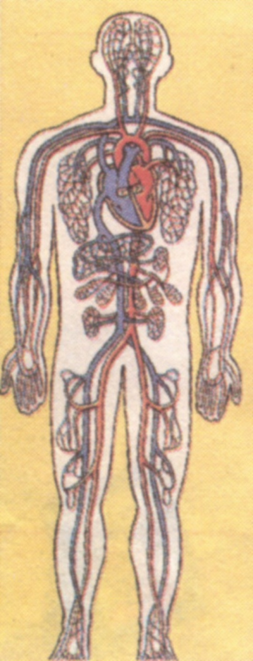
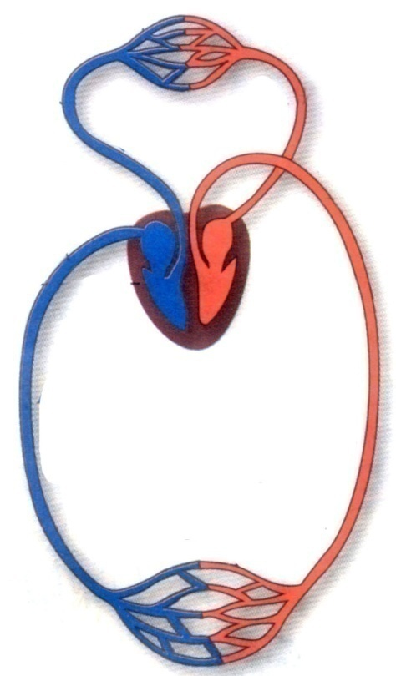
1. Hình vẽ cho ta biết cơ quan gì của cơ thể người ?
2. Chỉ vị trí và nêu tên các bộ phận của cơ quan tuần hoàn.
TIM
3. Chỉ đường đi của vòng tuần hoàn lớn và nhỏ.
4. Để bảo vệ cơ quan tuần hoàn em nên làm gì ?
CÁC
MẠCH MÁU
5. Để bảo vệ cơ quan tuần hoàn em không nên làm gì ?
Để bảo vệ cơ quan tuần hoàn ta nên:
Thường xuyên tập thể dục thể thao, học
tập, làm việc, vui chơi vừa sức. Sống vui vẻ,
tránh xúc động mạnh hay tức giận... ăn uống
điều độ, đủ chất;
Để bảo vệ cơ quan tuần hoàn ta không nên:
Mặc quần áo và đi giày dép quá chật;
không sử dụng các chất kích thích.
CƠ QUAN
TUẦN HOÀN

Slide 7
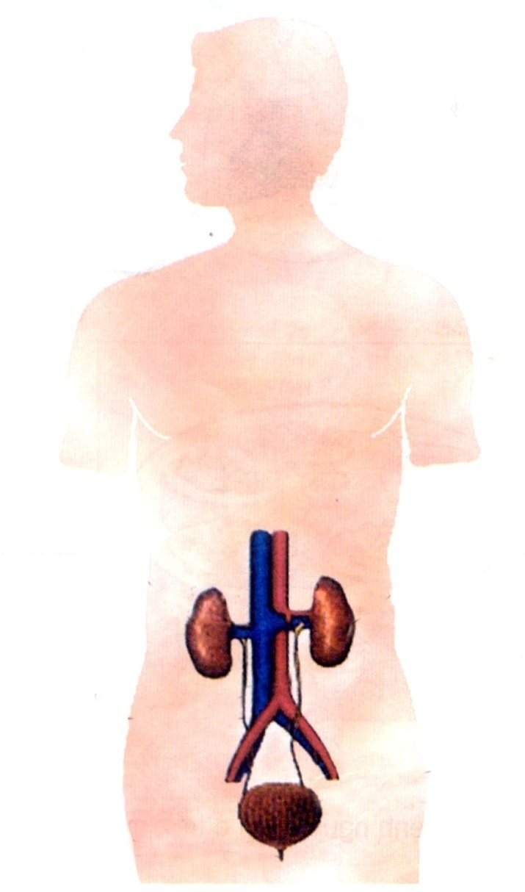
1. Hình vẽ cho ta biết cơ quan gì của cơ thể người ?
2. Chỉ vị trí và nêu tên các bộ phận của cơ quan bài tiết nước tiểu.
3. Thận có chức năng gì ?
4. Để bảo vệ cơ quan bài tiết nước tiểu em nên làm gì ?
HAI
QUẢ THẬN
5. Để bảo vệ cơ quan bài tiết nước tiểu em không nên làm gì ?
ỐNG DẪN
NƯỚC TIỂU
Thận có chức năng lọc máu, lấy ra
các chất độc hại có trong máu
tạo thành nước tiểu.
Để bảo vệ cơ quan bài tiết
nước tiểu ta không nên nhịn đi tiểu.
BÓNG ĐÁI
CƠ QUAN
BÀI TIẾT NƯỚC TIỂU

Slide 8
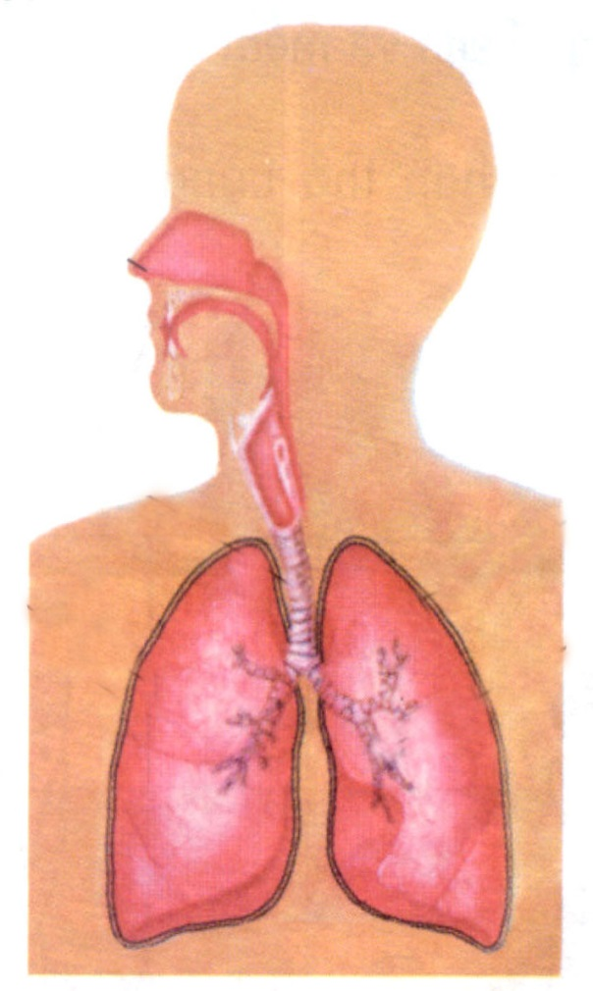
1. Hình vẽ cho ta biết cơ quan gì của cơ thể người ?
MŨI
2. Chỉ vị trí và nêu tên các bộ phận của cơ quan hô hấp.
KHÍ
QUẢN
3. Chỉ đường đi của không khí khi hít vào, thở ra.
4. Để bảo vệ cơ quan hô hấp em nên làm gì ?
PHẾ
QUẢN
Để bảo vệ cơ quan hô hấp
em không nên ở trong
phòng có người hút thuốc lá, thuốc
lào ( Vì trong khói thuốc lá,
thuốc lào có nhiều chất độc) và
chơi đùa ở những nơi có nhiều
khói bụi .Khi quét dọn, làm vệ sinh
lớp học, nhà ở không đeo
khẩu trang.
5. Để bảo vệ cơ quan hô hấp em không nên làm gì ?
Để bảo vệ cơ quan hô hấp em nên
làm Khi quét dọn, làm vệ sinh
lớp học, nhà ở cần phải đeo khẩu
trang. Luôn quét dọn và lau sạch
đồ đạc.Tham gia tổng vệ sinh
đường đi, ngõ xóm.
CƠ QUAN
HÔ HẤP
LÁ PHỔI

Slide 9
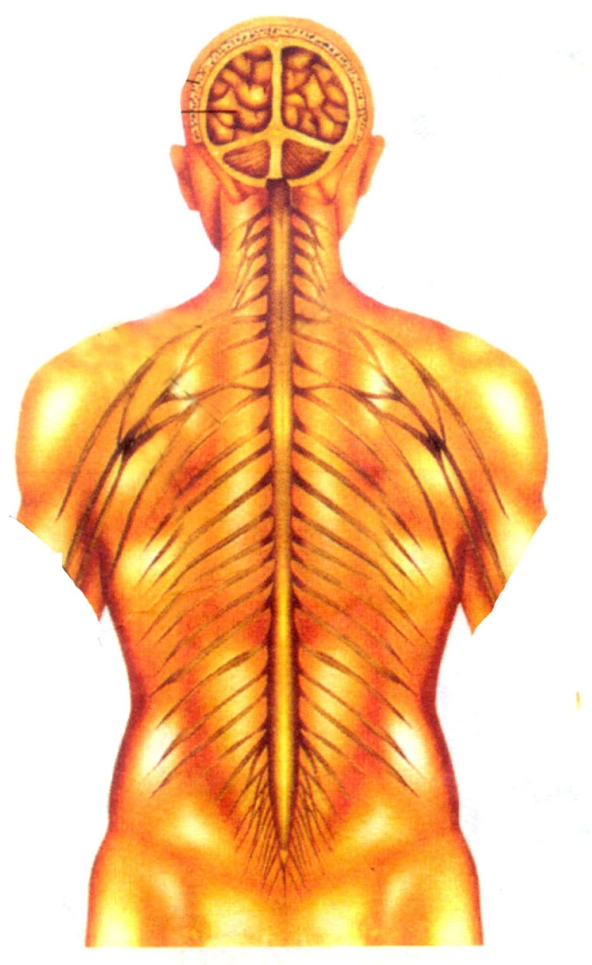
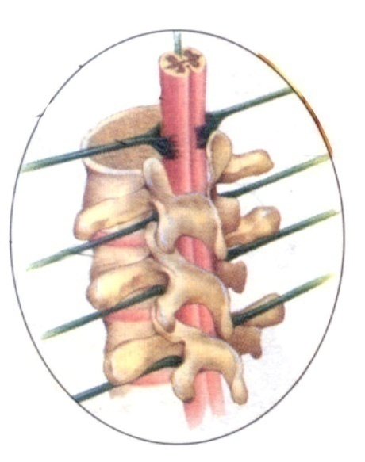
NÃO
1. Hình vẽ cho ta biết cơ quan gì của cơ thể người ?
2. Chỉ vị trí và nêu tên các bộ phận của cơ quan thần kinh.
3. Não và tủy sống có chức năng gì ?
4. Để bảo vệ cơ quan thần kinh em nên làm gì ?
TỦY SỐNG
5. Để bảo vệ cơ quan thần kinh em không nên làm gì ?
DÂY
THẦN KINH
Não và tủy sống
là trung ương thần kinh điều khiển
mọi hoạt động của cơ thể.
CƠ QUAN
THẦN KINH

Slide 10
VÒNG 2: Giải ô chữ.

Slide 11

0
1
2
3
4
5
6
7
8
9
10
11
12
13
14
1
Đ I Ề U K H I Ể N
15
K
T Ĩ N H M Ạ C H
2
H
3
N Ã O
O
4
V U I V Ẻ
Ẻ
5
M Ũ I
M
6
Đ Ộ N G M Ạ C H
Ạ
7
N U Ô I C Ơ T H Ể
11. Bộ phận lọc chất thải có trong máu thành nước tiểu
N
16.Bộ phận điều khiển các phản xạ của cơ thể
13. Khí thải ra ngoài cơ thể gọi là khí ......
15. Đây là cách sống cần thiết để cơ thể được khỏe mạnh
12. Nhiệm vụ quan trọng của thận là ........
8
P H Ổ I
14. Bộ phận “Đập thì sống, không đập thì chết”
H
9
B Ó N G Đ Á I
Đ
10
N G U Y H I Ể M
Ể
11
T H Ậ N
H
12
L Ọ C M Á U
Ọ
13
C A C B Ô N I C
C
14
T I M
4. Một trạng thái tâm lí rất tốt đối với cơ quan thần kinh
3. Cơ quan thần kinh trung ương điều khiển
mọi hoạt động của cơ thể
10. Thấp tim là bệnh thường gặp ở trẻ em, rất .....,
cần phải đề phòng.
T
1. Điền từ còn thiếu trong câu sau: “Não và tủy sống là
trung ương thần kinh .... mọi hoạt động của cơ thể”
2. Bộ phận đưa máu từ các cơ quan của cơ thể về tim
5. Nơi sưởi ấm và làm sạch không khí trước khi vào phổi
8. Bộ phận thực hiện trao đổi không khí trong cơ thể
và môi trường bên ngoài
9. Cơ quan bài tiết nước tiểu bao gồm: hai quả thận,
hai ống dẫn nước tiểu, ống đái và .....
7. Nhiệm vụ của máu là đưa khí ôxi
và chất dinh dưỡng đi .....
6. Bộ phận đưa máu từ tim tới các cơ quan trong cơ thể
15
S Ố N G L À N H M Ạ N H
Ố
16
T Ủ Y S Ố N G
T
1
2
3
4
5
6
7
8
9
10
11
12
13
14
15
16

Slide 12

Củng cố: Các em vừa học xong bài Tự nhiên xã hội gì?
Các em vừa học xong bài Tự nhiên và xã hội
Ôn tập và kiểm tra : Con người và sức khỏe.

Slide 13

CHỌN CÂU TRẢ LỜI ĐÚNG:
Chúng ta đã học được mấy cơ quan trong cơ thể người:
A.
1 cơ quan
2 cơ quan
B.
3 cơ quan
C.
4 cơ quan
D.

Slide 14

CHỌN CÂU TRẢ LỜI ĐÚNG:
Bệnh nào dưới đây không phải là bệnh tim mạch:
A.
Huyết áp cao
Lao
B.
Thấp tim
C.
Đứt mạch máu não
D.

Slide 15
CHỌN CÂU TRẢ LỜI ĐÚNG:
Để tránh nhiễm trùng cơ quan bài tiết nước tiểu ta nên:
Thường xuyên tắm rửa sạch sẽ,
thay quần áo đặc biệt là quần áo lót.
A.
Không nhịn đi tiểu
B.
Uống đủ nước.
C.

Slide 16

Dặn dò:
Về nhà các em làm bài trong vở bài tập .Vẽ tiếp nếu chưa xong.
Chuẩn bị bài: Ôn tập và kiểm tra : Con người và sức khỏe
( Tiếp theo).
Nhận xét tiết học: Tuyên dương – nhắc nhở

